Slide 1



Uỷ ban nhân dân quận Long Biên
Trường mầm non Long Biên
LÀM QUEN VĂN HỌC
Kể chuyện
Chú đỗ con
Lứa tuổi: Mẫu Giáo Bé
Giáo viên: Trần Thu Thủy

Slide 2

Cô kể lần 1: Cô kể lần 1
Cô kể lần 2: Cô kể lần 2 kết hợp mô hình

Slide 3
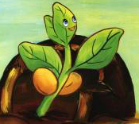
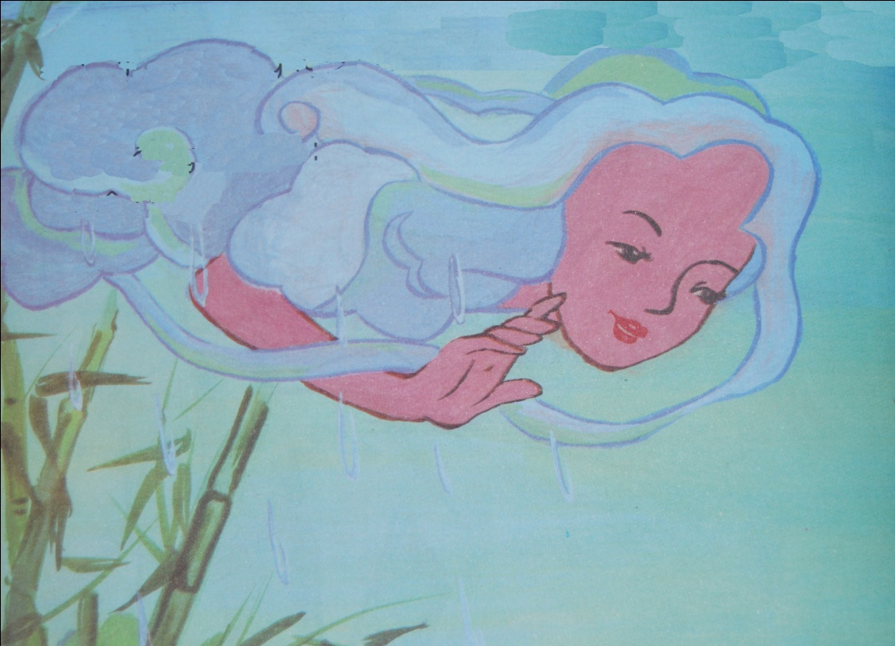

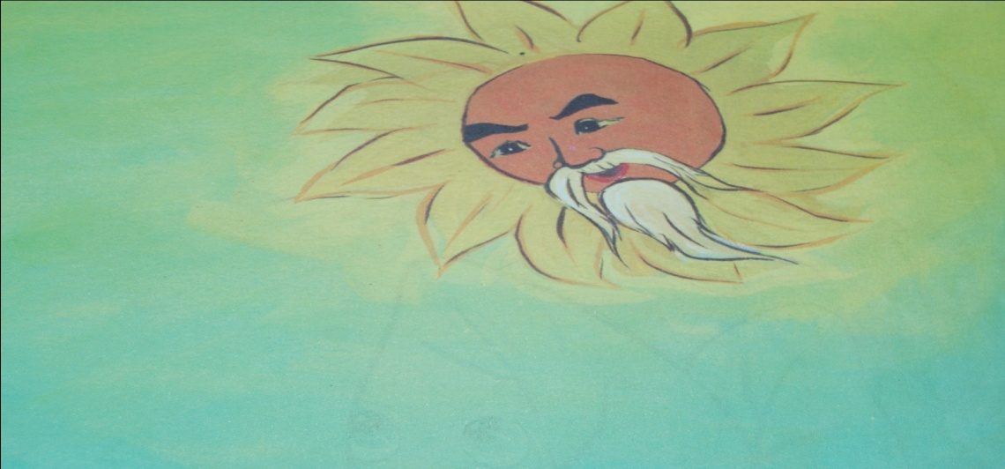
Trong câu chuyện có những nhân vật nào?
Cô mưa xuân
Chú đỗ con
Chị gió xuân
Ông mặt trời

Slide 4
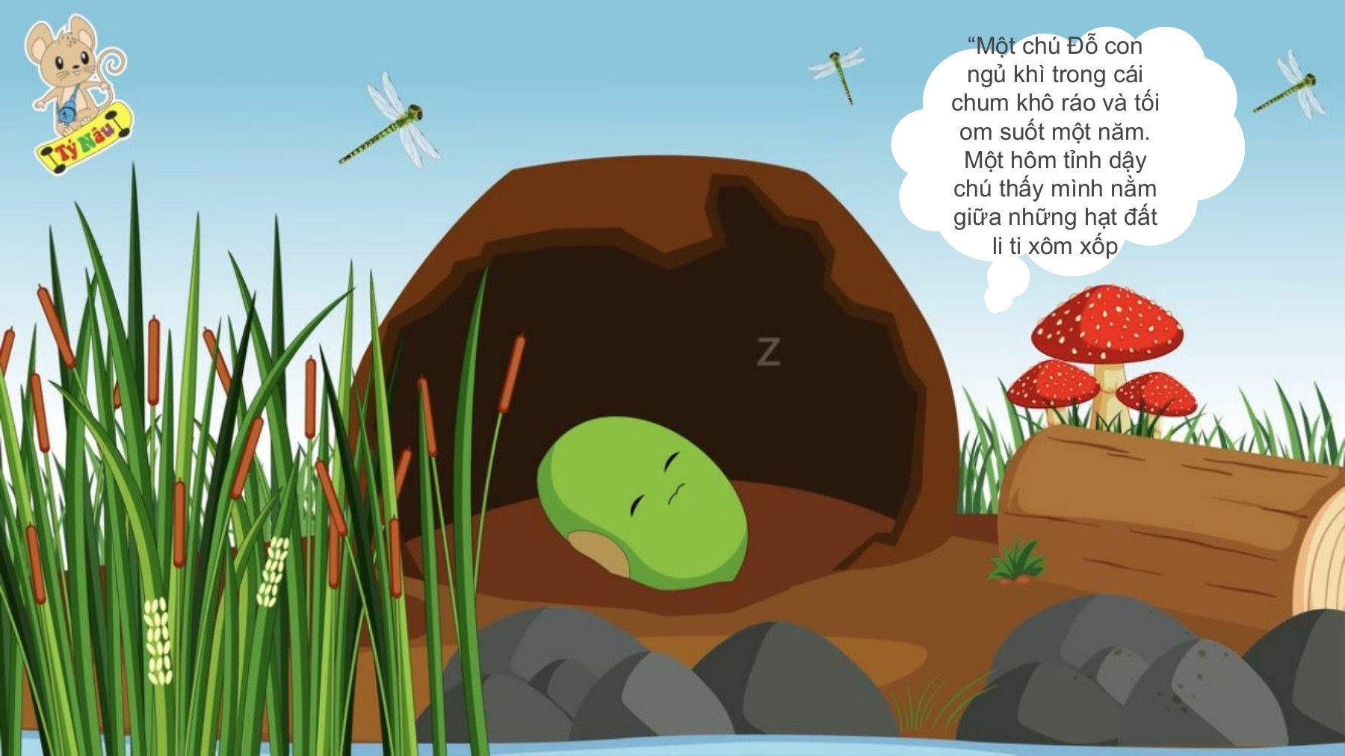
Chú đỗ con nằm ngủ ở đâu?

Slide 5

Ai đã mang nước đến tắm mát cho đỗ con?
Cô mưa xuân

Slide 6

Ai đã thổi vi vu làm đỗ con thức giấc?
Chị gió xuân

Slide 7

Ai đã sưởi ấm cho đỗ con?

Slide 8

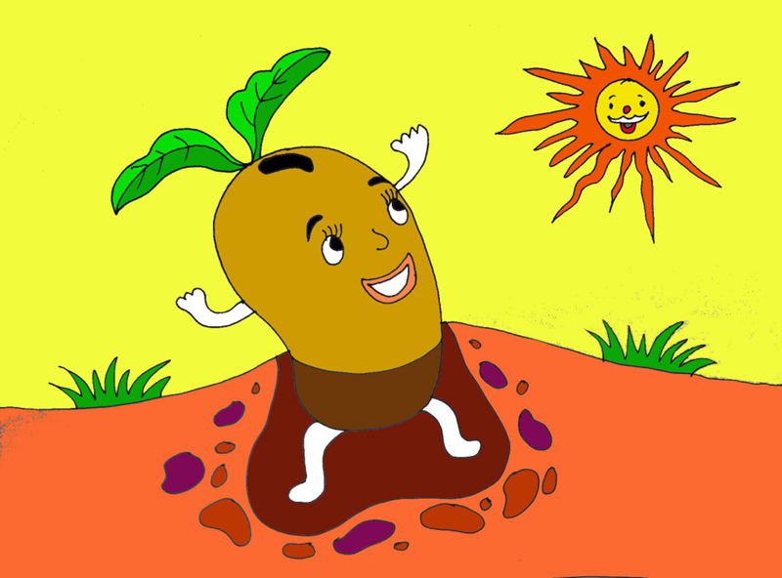
Sau khi được ông mặt trời sưởi ấm chú đỗ con đã làm gì?

Slide 9






Trò chơi: Thi xem đội nào giỏi.

Slide 10


Chúc các con chăm ngoan

